Slide 1
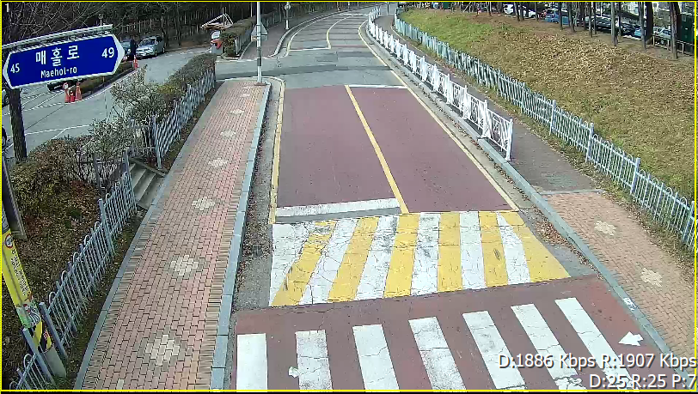
단일 CCTV 객체 이동 경로 탐색
CCTV 이동객체 프레임 로그
AKKA
이동 객체 트랜잭션
경로 탐색 모듈
DB
카메라 ID | 프로필 ID | 길 ID | 패턴 ID | 그리드 ID

Slide 2
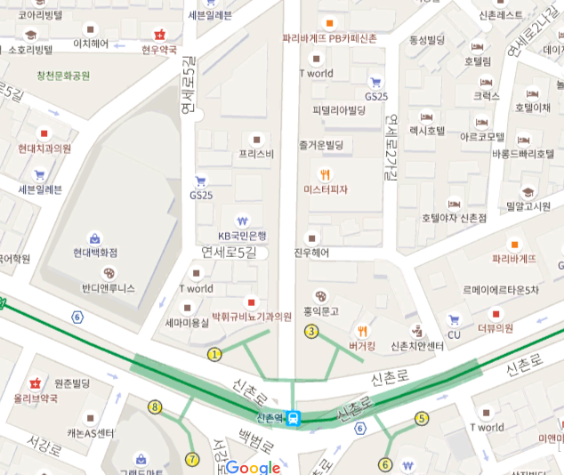
비교(단일 CCTV 객체 이동 경로 탐색 vs 빈발 출현 공간 시퀀스)
CCTV 로그
timestamp | 카메라 ID | 객체 ID | 그리드ID | ...
timestamp | 카메라 ID | 등록인 ID | ...
이동객체 트랜잭션
등록인 출현 공간 트랜잭션
트랜잭션
timestamp | cctv ID | object ID | 그리그 ID
timestamp | 등록인 ID | timezone | cctv ID
DB
카메라 ID | 프로필 ID | 길 ID | 패턴 ID | 그리드 ID
등록인ID | 프로필 ID | 길 ID | 패턴 ID | 카메라ID

Slide 3
빈발 출현 공간 시퀀스 -학습 모드
등록인 출현 공간 로그
timezone
학습된 cctv-pair 이동시간을 이용하여
기준 시간 내에 발생한 로그에 대하여 동일한 transactionID 부여
timestamp | 카메라 ID | 등록인 ID | ...
cctv 간 이동시간 학습
CCTV-pair 이동시간 학습 모듈
등록인 출현 공간 트랜잭션
빈발 출현공간
탐지 모듈
timestamp | 등록인 ID | transaction ID | cctv ID
등록인 ID/Profile 별로 분기
등록인 ID별 카메라의 빈발패턴을 마이닝
즉, 자주 가는 경로를 마이닝
경로 탐색 모듈
DB
등록인ID | 프로필 ID | 길 ID | 패턴 ID | 카메라ID

Slide 4
빈발 출현 공간 시퀀스 -학습 모드
cctv#1 관측
시작 시간
cctv#2 관측
시작 시간
등록인 출현 공간 로그
#1
#2
timestamp | 카메라 ID | 등록인 ID | ...
cctv#1 관측
종료 시간
cctv#2 관측
종료 시간
CCTV-pair 이동시간
학습모듈
일정 기간 cctv-pair의 이동시간 평균/분산/횟수 tracking
원본 로그는 queue에 보관
<원본로그>
timestamp | 카메라 ID | 등록인 ID | ...
<카메라간 이동 시간 table>
201901300100 | cctv #1 | A | ...
201901300102 | cctv #3 | B | ...
rowID cctv | highID cctv | mean(ms) | std(ms) | count
#1 | #2 | 37920 | 1233.23 | 127
#1 | #3 | 45630 | 1443.3 | 368
#2 | #4 | 21148 | 1035.47 | 26
빈발 출현공간
탐지 모듈

Slide 5
빈발 출현 공간 시퀀스 -학습 모드
빈발 출현공간
탐지 모듈
등록인 ID별로 분기
ProfileID별로 분기
timestamp | 등록인 ID | transaction ID | cctv ID
 | A
201901300100 | B | 40013 | cctv #1
 | C
 | A
201901300102 | B | 40013 | cctv #2
 | C
 | A
201901310031 | B | 51231 | cctv #4
 | C
경로탐색모듈
경로탐색모듈
경로탐색모듈

Slide 6
빈발 출현 공간 시퀀스 -학습 모드
DB schema(route description, 빈발패턴)
id | camera_id | pattern_id | route_id | profile_description_id | user_id | object_type | support | length
269800 | 4 | 0 | 0 | 1 | 12 | 1 | 29 | 5
269801 | 14 | 0 | 0 | 1 | 12 | 1 | 29 | 5
269802 | 8 | 0 | 1 | 1 | 12 | 1 | 29 | 5
269803 | 12 | 0 | 1 | 1 | 12 | 1 | 29 | 5
269804 | 15 | 0 | 1 | 1 | 12 | 1 | 29 | 5
외래키
학습된 경로ID 시간대 ID 등록인 ID 발생 빈도 경로 길이
DB schema(cctv description, cctv정보)
연번 | 주변현황 | 도로명주소 | 위도 | 경도
4 | 오로라빌 원룸 주변 | 운천로165번길52-1 | 37.157164 | 127.07599

Slide 7
빈발 출현 공간 시퀀스 -모니터링 모드
등록인 출현 공간 로그
모니터링 시스템
timestamp | 카메라 ID | 등록인 ID | ...
정상/이탈 여부 전송
빈발 출현공간
탐지 모듈
등록인 ID 조회
조회 결과
DB
등록인ID | 프로필 ID | 길 ID | 패턴 ID | 카메라 ID
A | 100 | 2000 | 30000 | cctv #1
A | 100 | 2000 | 30001 | cctv #2

Slide 8
빈발 출현 공간 시퀀스 -모니터링 모드(실시간 이탈 감지)
등록인 출현 공간 로그
timestamp | 카메라 ID | 등록인 ID | ...
빈발 출현공간
탐지 모듈
등록인 ID별로 분기
조회
등록인 ID로 DB조회
조회 결과
DB
timestamp | 등록인 ID | cctv ID | 조회결과
모니터링 시스템
정상/이탈 여부 전송

Slide 9
빈발 출현 공간 시퀀스 -모니터링 모드(학습경로 이탈 감지)
등록인 출현 공간 로그
timestamp | 카메라 ID | 등록인 ID | ...
빈발 출현공간
탐지 모듈
등록인 ID별로 분기
조회
등록인 ID로 DB조회
조회 결과
DB & Timetable
List < Transaction >
List < Transaction >
List < Transaction >
모니터링 시스템
정상/이탈 여부 전송

Slide 10
빈발 출현 공간 시퀀스 - 실시간 모니터링(실시간 이탈 감지)
 |  |  |  |  |  |  |  | ↑
 |  |  |  |  |  |  |  | ↑
 |  |  |  |  |  |  |  | ↑
 |  |  |  |  |  |  |  | ↑
 |  |  |  |  |  |  |  | ↑
 |  |  |  |  |  |  |  | ↑
 |  |  |  |  |  |  |  | ← | ↑
 |  |  |  |  |  |  |  |  | ↑
 |  |  |  |  |  | → | → | → | →
이동 경로
학습 경로
학습 경로
- A씨가 낮에 이동하는 경로
모니터링 profile
- 낮
상황
- A씨가 평소에 낮에 다니던 길로 이동
-> 빈발 출현공간 탐지 모듈
-> 정상

Slide 11
빈발 출현 공간 시퀀스 - 실시간 모니터링(실시간 이탈 감지)
 |  |  |  |  |  |  |  | ↑
 |  |  |  |  |  |  |  | ↑
 |  |  |  |  |  |  |  | ↑
 |  |  |  |  |  |  |  | ↑
 |  |  |  |  |  |  |  | ↑
 |  |  |  |  |  |  |  | ↑ | ↗
 |  |  |  |  |  |  |  | ← | ↑
 |  |  |  |  |  |  |  |  | ↑
 |  |  |  |  |  | → | → | → | →
이동 경로
학습 경로
학습 경로
- A씨가 낮에 이동하는 경로
모니터링 profile
- 낮
상황
- A씨가 평소에 낮에 다니던 길에서 벗어남
-> 빈발 출현공간 탐지 모듈
-> 실시간 이탈 감지

Slide 12
빈발 출현 공간 시퀀스 - 실시간 모니터링(학습경로 이탈 감지)
 |  |  |  |  |  |  |  | ↑
 |  |  |  |  |  |  |  | ↑
 |  |  |  |  |  |  |  | ↑
 |  |  |  |  |  |  |  | ↑ | ↖
 |  |  |  |  |  |  |  | ↑ |  | ↑
 |  |  |  |  |  |  |  | ↑ | ↗
 |  |  |  |  |  |  |  | ← | ↑
 |  |  |  |  |  |  |  |  | ↑
 |  |  |  |  |  | → | → | → | →
이동 경로
학습 경로
학습 경로
- A씨가 낮에 이동하는 경로
모니터링 profile
- 낮
상황
- A씨가 평소에 낮에 다니던 길에서 벗어남
-> 하지만 다시 원래의 경로로 복귀함
-> 정상

Slide 13
빈발 출현 공간 시퀀스 - 실시간 모니터링(학습경로 이탈 감지)
 |  |  |  |  |  |  |  |  |  |  | ↗
 |  |  |  |  |  |  |  | ↑ |  | ↑
 |  |  |  |  |  |  |  | ↑ |  | ↑
 |  |  |  |  |  |  |  | ↑ |  | ↑
 |  |  |  |  |  |  |  | ↑ |  | ↑
 |  |  |  |  |  |  |  | ↑ |  | ↑
 |  |  |  |  |  |  |  | ↑ | ↗
 |  |  |  |  |  |  |  | ← | ↑
 |  |  |  |  |  |  |  |  | ↑
 |  |  |  |  |  | → | → | → | →
이동 경로
학습 경로
학습 경로
- A씨가 낮에 이동하는 경로
모니터링 profile
- 낮
상황
- A씨가 평소에 낮에 다니던 길에서 벗어남
-> 일정 기간동안 원래 경로로 복귀하지 않음
-> 학습경로 이탈 감지

Slide 14
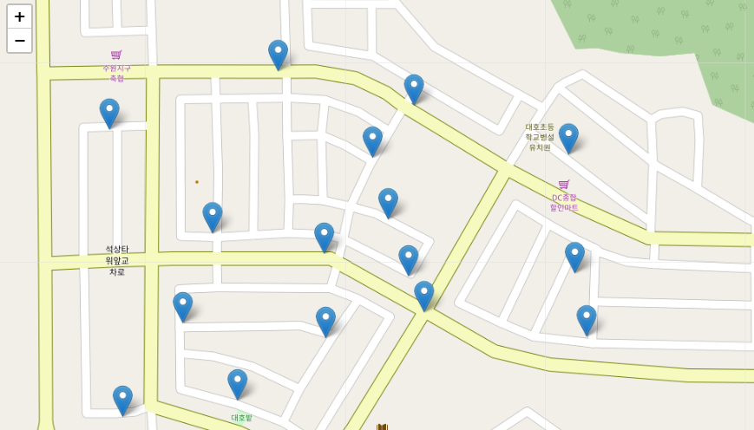
UI -모니터링 시스템
#1, 제일아파트 입구 도로, 궐리사로 31
1번 CCTV의
osan 빈발 출현 공간
1. 학습결과 모니터링
- CCTV ID별 경로 확인
- 해당 CCTV부터 시작하는 경로를 표시
- 빈도수에 따라 굵기 결정
#5, 대호초교 앞, 궐리사로 46번길3
5번 CCTV의
osan 빈발 출현 공간

Slide 15
UI -모니터링 시스템
2. 실시간 모니터링 (실시간 이탈 감지)
- 학습된 경로에서 이탈시 바로 감지
A씨의 실시간 이탈감지
학습경로
이동경로

Slide 16
UI -모니터링 시스템
A씨의 학습경로 이탈
-> 기준 임계치 내에 복귀
-> 정상
공식 :
2. 실시간 모니터링(학습경로 이탈 감지)
- 학습된 경로와 발생한 transaction을 비교
{학습된 경로} n {발생한 transaction}
{학습된 경로} U {발생한 transaction}
임계치 : heuristic하게 결정
A씨의 학습경로 이탈
-> 기준 임계치 내에 미복귀
-> 이탈 감지
학습경로
이동경로

Slide 17
개발 계획 빈발 출현공간 탐지 모듈
모드 | 기능 | 내용 | 담당자 | 날짜
학습 모드 | 등록인 ID 분기 | ‘등록인 출현 로그’를 AKKA (혹은 Kafka)를 이용해 ‘등록인 ID’별로 분기시켜서 다음 Actor (혹은 Topic)으로 전송 | 김현우 | 2/7(완)
 | transaction ID 생성 (timezon) | 분기된 각 Actor에서 ‘등록인 출현 로그’로 부터 ‘등록인 출현공간 트랜잭션’을 생성하여 보관 | 김현우 | 2/8(완)
 | 데이터 입력 테스트 | 모듈이 데이터를 잘 입력받는지 확인 | 김현우 | 2/11(완)
 | 분기 테스트 | 모듈이 ‘등록인 ID’별로 분기되는지 확인 | 김현우 | 2/12(완)
 | FP Miner 연결 테스트 | 보관된 데이터가 FP Miner에서 사용할 수 있는지 확인 | 김현우 | 2/13
모니터링 모드 | DB 연결 | 모듈과 데이터베이스 연결 | 김현우 | 2/14
 | DB 조회 | DB에 ‘등록인 ID’, ‘cctv ID’가 학습되어있는지 조회 | 김현우 | 2/15
 | 결과 로그 생성 | 조회 결과를 데이터로 생성 | 김현우 | 2/18
 | 데이터 전송 | 조회 결과를 통하여 정상/이탈 여부를 모니터링 시스템으로 전송 | 김현우 | 2/19
 | 실시간 테스트 | 실시간 프로세스로 처리되는지 확인 | 김현우 | 2/20
종합 테스트 | 피드백 | 피드백 | 김현우 | 2/21
개선 | 개선 | 성능 개선 및 기능 개선 | 김현우 | 2/26~2/28

